Slide 1
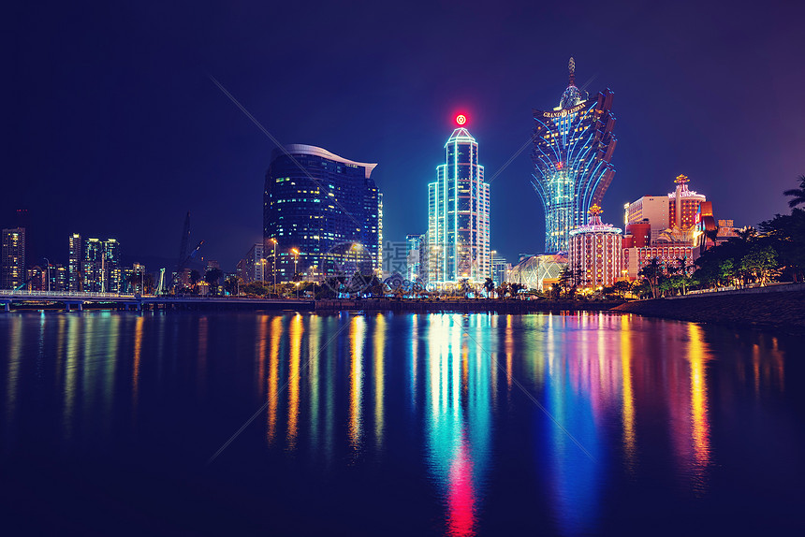
澳门博彩业
澳门博彩业的历史与经济影响
★★★★★★雷霆小队 郑昊阅 李彦睿 佘思杨 徐应象 修佳琛 马乾容

Slide 2
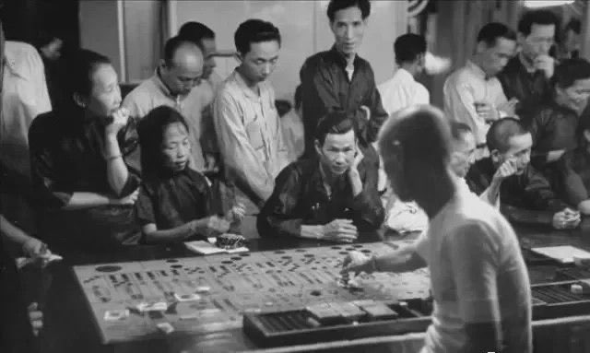
这张老照片记录了澳门福隆新街赌坊昔日的热闹景象。昏暗室内，人群围聚赌桌，荷官与赌客神情专注，展现出澳门博彩业早期的市井气息。自清末以来，福隆新街一直是澳门博彩重地，见证了博彩业的发展与城市历史的变迁。

Slide 3
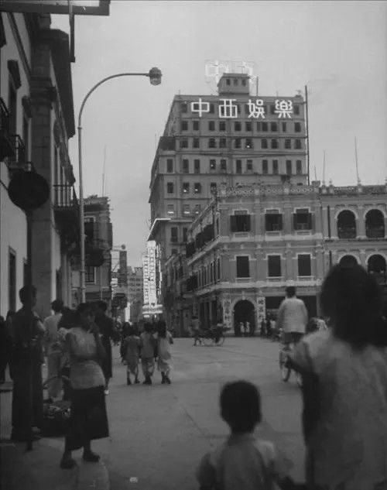
这张1949年的澳门街景老照片，记录了当地早期娱乐业的发展面貌。画面中的“中西娛樂”是当时具有代表性的娱乐场所，见证了澳门博彩与休闲娱乐业的兴起，也体现出澳门中葡文化交汇互融下独特的市井风貌。

Slide 4
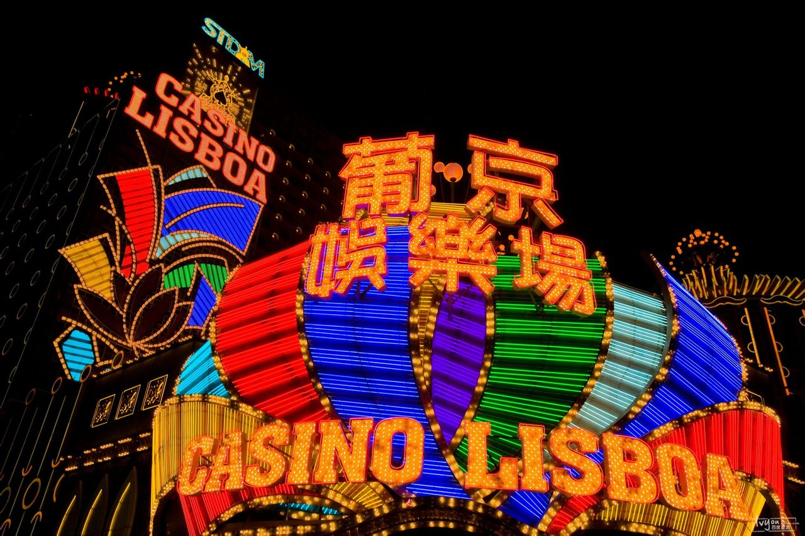
这张图片展示澳门著名的“旧葡京赌场”招牌外观。建筑外墙布满霓虹灯与装饰灯，色彩绚丽醒目。中央悬挂大型发光字样，下方可见酒店入口和车辆，展现出澳门地标赌场的繁华风格。

Slide 5
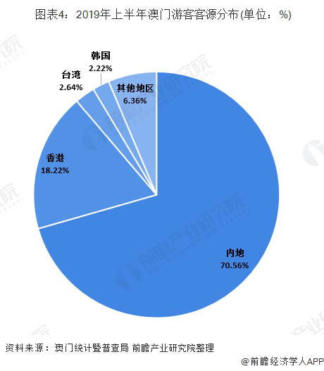
这张饼图清晰地说明了2019 年上半年澳门游客以内地为主，占 70.56%；香港占 18.22%，两地合计近九成。其余地区占比较低，显示客源高度集中于内地及港澳台地区。

Slide 6
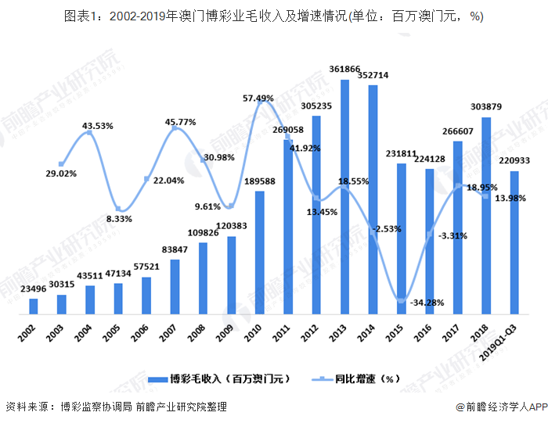
这张柱形统计图指出了2002—2019年澳门博彩业毛收入总体先升后降再回升。2013年收入达峰值，2015年增速跌至 -34.28%。2016年后行业逐渐复苏，反映博彩业受政策与外部环境影响明显。

